Slide 1
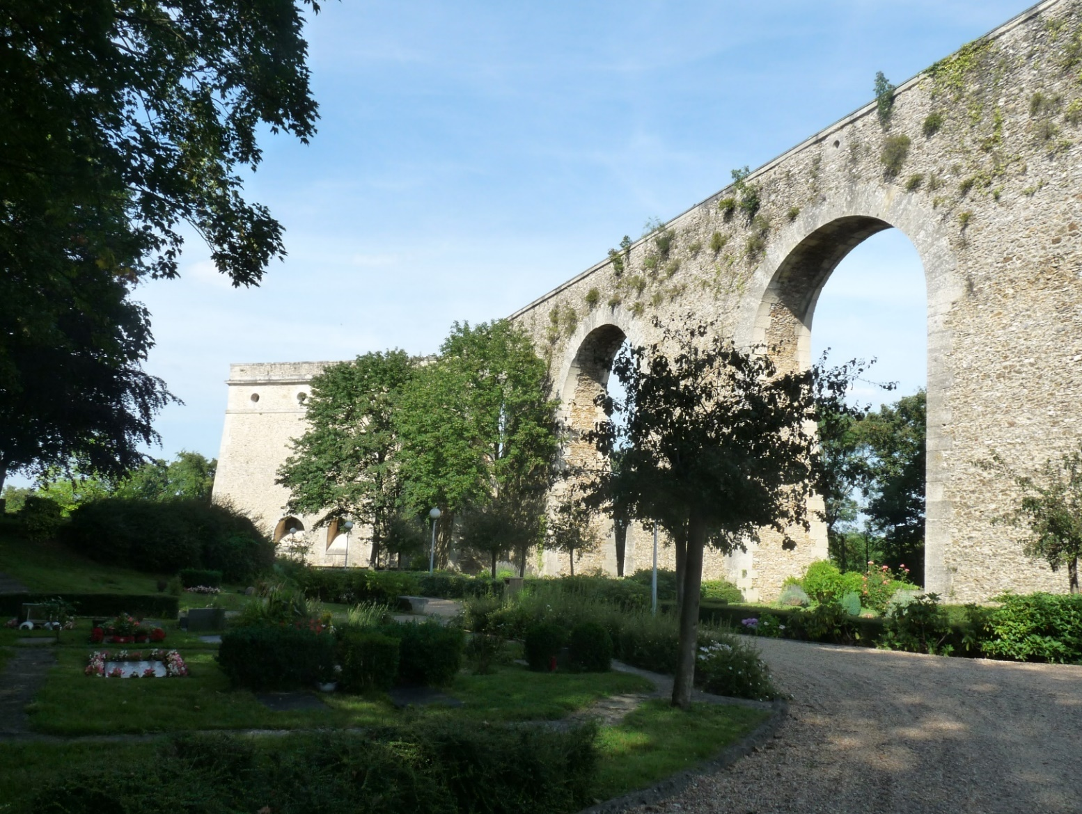



Rapport & Débat
D’Orientations Budgétaires
2024
30 janvier 2024

Slide 2


Louveciennes subit de plein fouet la crise
2023 : Un véritable séisme pour les finances communales
Les conséquences de la crise énergétique et économique consécutive aux bouleversements géopolitiques intervenus depuis le déclenchement de la guerre en Ukraine mettent plus que jamais les équilibres budgétaires sous tensions.
Malgré une gestion rigoureuse (consommations énergétiques sous contrôle, non remplacement de certains agents, investissements strictement nécessaires, révision des tarifs...), les efforts entrepris ont été gommés par la hausse vertigineuse des prix pour de nombreux postes incontournables :
+ 500 000 € pour l’énergie et les fluides (malgré une baisse des consommations),
+ 180 000 € pour les charges de personnel (malgré une baisse des effectifs),
+ 115 000 € pour la restauration scolaire (300 000 € en année pleine),
+ 15% de hausse en moyenne sur les fournitures et les services extérieurs
Etc,

Slide 3
Louveciennes subit de plein fouet la crise
2023 : Les dépenses courantes augmentent … les recettes baissent
Si les dépenses sont en forte augmentation, elles sont aussi souvent contraintes alors même que les recettes, hormis la Taxe Foncière, sont constantes ou en baisse :
Depuis la suppression de la TH, la TF (6 500 000 €, 45 % des recettes en 2023) reste le seul outil fiscal à disposition de la commune,
L’Attribution de Compensation (CASGBS, 5 087 000 €, 35,5% des recettes) est fixe jusqu’en 2026,
Le produit des services (6,4% des recettes) dépend du volume des consommations et de la politique tarifaire,
Les dotations de l’Etat (DGF) ont diminué régulièrement depuis 10 ans (238 000 € en 2023, 2024 ?),
Les droits de mutation sur les transactions immobilières sont liés à la plus ou moins bonne santé du marché de l’immobilier (528 000 € en 2023 (3,8% des recettes) contre 1 200 000 en 2022.
Recettes courantes : 14 875 000 € en 2022 (+6,7%) / 14 360 000 € en 2023 (- 3,5%)

Slide 4
Une situation financière intenable
2023 : Déficit de fonctionnement courant : 500 000 €
L’effet ciseaux va s’amplifier sans mesures correctrices

Slide 5
Des investissements à financer
Fin 2023,
la section
d’investissement est déficitaire de 175 000 € si on tient compte de la reprise des déficits cumulés des exercices antérieurs hors RAR (580 000 €)

Slide 6
Un budget de fonctionnement déséquilibré
Les dépenses de fonctionnement sont supérieures aux recettes courantes. L’absence d’excédents ne permet pas non plus de contribuer au financement de l’investissement.
RÉSERVES en K€ | 2023
Excédents cumulés au 1er janvier | 3 420
Déficit de fonctionnement | - 500
Déficit cumulé d’investissement | - 175
RAR | - 580
Excédents cumulés au 31 décembre | 2 165
L’équilibre au fil des ans est assuré uniquement par la reprise des résultats passés constitués de recettes exceptionnelles
Sans mesures correctrices, la ville ne sera pas en mesure d’équilibrer le budget 2025 au rythme actuel de consommation des excédents.

Slide 7
Une situation financière intenable
Le monde a changé !
La ville doit agir pour retrouver des marges financières
Malgré le ralentissement prévu de la hausse des prix en 2024 (2,6%), les tensions sur les dépenses de fonctionnement vont perdurer. Au mieux les prix vont se stabiliser, mais nous ne reviendrons pas à la situation d’avant crise.
Le fonctionnement courant doit être équilibré.
La ville doit aussi dégager des ressources pour financer les investissements indispensables permettant des économies de fonctionnement.

Slide 8
La loi de finances et les mesures gouvernementales
La loi de finances et la fiscalité locale
La revalorisation des bases (+3,9%) va impacter positivement les recettes de la taxe foncière,
La déconnection des liens entre les taux des différentes impositions locales (TFPB et TFPNB),
L’exonération sur les résidences principales de la TH en 2023 : compensation sur les bases et les taux de 2017,
La suppression prévue sur de la CVAE peut avoir une incidence sur les recettes économiques perçues par la CASGBS et par conséquent sur notre Attribution de Compensation. Sa suppression totale est reportée à 2027.
La Dotation Globale de Fonctionnement
Malgré une augmentation de 320 millions d’euros par rapport à 2023 (27,2 milliards d’euros), des écrêtements sont prévus. Selon l’AMF, 40% des communes devraient voir leur DGF diminuer. Louveciennes ?
Les mesures en faveur de la transition écologique
Le Fonds vert est porté à 2,5 Md€, dont 500 M€ pour la rénovation énergétique des écoles.
Le fléchage en direction de la transition écologique de la DETR (Dotation d’Equipement des Territoires Ruraux) et de la DSIL (Dotation de Soutien à l’Investissement Local) est renforcé (respectivement 1,046 Md€ et 570 M€).
La comptabilité publique et le passage à la M57
Ce nouveau référentiel budgétaire et comptable a pour ambition d’unifier les principes budgétaires et comptables pour l’ensemble des collectivités. Il est généralisé au 1er janvier 2024 et s’impose pour le montage du Budget Primitif.

Slide 9
Les Recettes de Fonctionnement

Slide 10
Les Recettes de Fonctionnement
Montants en K€ | RÉALISÉ 2022 | RÉALISÉ 2023 | % | Prév. 2024 | %
Produits des services 888 920 +3,6% 982 +6,7%
Impôts et taxes 12 787 12 591 -1,5% 13 075 +3,8%
Dotations, Subventions, Participations 919 541 -41% 502 -7,2%
Autres produits de gestion courante 281 308 +9,6% 319 +3,4%
Produits financiers - - -
Total Recettes courantes 14 875 14 360 -3,5% 14 878 +3,6%
Produits exceptionnels 569 392 25
Opérations d’ordres - 244 - -
Atténuation de charges 115 148 82
TOTAL 15 559 15 144 -2,7% 14 985 -1,0%

Slide 11
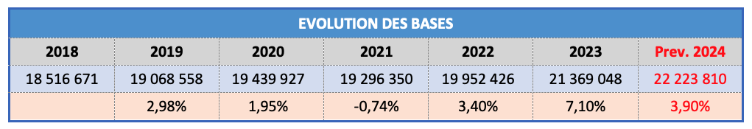
Les recettes fiscales 2024 : 13 075 K€
La Taxe Foncière : 7 150 000 €
TFB : 5 900 000 €
TFNB : 150 000 €
Coefficient Correcteur : 1 100 000 €
Les taux communaux :
2023 : 23,98 %
2024 : 26,86 % ?
La Taxe d’Habitation sur les résidences secondaires : 250 000 €
L’Attribution de Compensation : 5 087 000 €
Taxe additionnelle droits d’enregistrement (1,20 %) : 450 000 €
Taxes diverses : 138 000 € (taxe locale publicité, redevances d’occupation du domaine public)

Slide 12
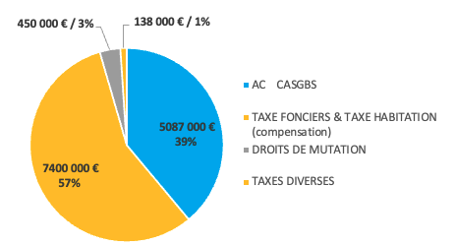
Les recettes fiscales 2024 : 13 075 K€
Recettes fiscales : 87%
du total des recettes de fonctionnement.
Impôts locaux : 49,4%
du total des recettes de fonctionnement
Incidence de l’augmentation des bases (+3,9%) et des taux (12% ?) de la TF sur la hausse totale des recettes
Fiscales / 2023 :
+ 6,8 %

Slide 13
La Dotation Globale de Fonctionnement
?

Slide 14
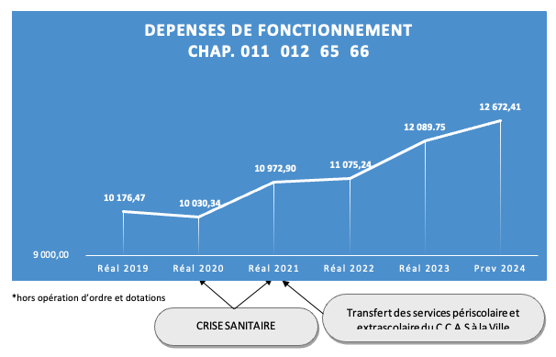
Les Dépenses de Fonctionnement

Slide 15
Les Dépenses de Fonctionnement
Montants en K€ | RÉALISÉ 2022 | RÉALISÉ 2023 | % | Prév. 2024 | %
11 – Charges à caractère général 2 835 3 776 +33% 4 014 +6,2%
Les tarifs prévisionnels de l’énergie se stabilisent à un niveau élevé
GAZ (en €) | 2021 | 2022 | Prév. 2023 | Prév. 2024 | Variation
Consommation (MWh) | 3 340 | 3 100 | 2 800 | 2 800 | - 16 %
Dépenses TTC | 159 854 | 322 400 | 475 000 | 480 000 | + 202 %
Prix du MWh | 0,048 | 0,104 | 0,170 | 0,160
Mesures : baisse de 1° de la température des bâtiments, arrêt du chauffage lors des vacances scolaires …
ÉLECTRICITÉ (en €) | 2021 | 2022 | Prév. 2023 | Prév. 2024 | Variation
Consommation (MWh) | 1 900 | 1 900 | 1 735 | 1 735 | - 9 %
Dépenses TTC | 290 700 | 349 600 | 480 000 | 482 000 | + 66 %
Prix du MWh | 0,153 | 0,184 | 0,277 | 0,277
Mesures : la réduction du temps d’éclairage public engendre une économie de 165 MWh, soit 48 000 TTC en 2023

Slide 16
Les Dépenses de Fonctionnement
Montants en K€ | RÉALISÉ 2022 | RÉALISÉ 2023 | % | Prév. 2024 | %
11 – Charges à caractère général 2 835 3 776 +33% 4 014 +6,2%
Le coût de la restauration scolaire en forte augmentation (300 000 € en année pleine),
Une hausse de 100% des primes d’assurance : 45 000 € (contentieux, bâtiments ..),
La hausse des prix impacte directement le niveau des dépenses courantes (produits et services)

Slide 17
Les Dépenses de Fonctionnement
Montants en K€ | RÉALISÉ 2022 | RÉALISÉ 2023 | % | Prév. 2024 | %
12 – Charges de personnel 5 772 5 892 +2,1% 6 203 +5,3%
39% des charges de fonctionnement
ANNÉE | EFFECTIF ETPT
2021 | 118
2022 | 115
2023 | 110
Une hausse prévisionnelle de 311 000 €
  L’augmentation du SMIC (+ 1,7% au 1er janvier 24),
  L’augmentation de 1,5% de la valeur annuelle du traitement afférent à l’indice 100 majoré décidé au 1er juillet 23 (Coût pour 2024 en année pleine et à effectif complet : 149 135 €)
  L’octroi de 5 points d’indice supplémentaire au 1er janvier 2024 (70 647 €)
  Le recensement de la population dont seule une partie de la rémunération est prise en charge.

Slide 18
Les Dépenses de Fonctionnement
Montants en K€ | RÉALISÉ 2022 | RÉALISÉ 2023 | % | PRÉV. 2024 | %
65 – Autres charges de gestion 2 324 2 254 -3% 2 273 +0,8%
La subvention au CCAS : 1 200 000 €
La participation au fonctionnement de l’école Ste Jeanne d’Arc : 170 000 €,
Le SDIS : 288 000 € (275 000 € en 2022).
Les subventions aux associations selon des critères révisés pour 2024 (296 750 € en 2023).
Montants en K€ | RÉALISÉ 2022 | RÉALISÉ 2023 | % | PRÉV. 2024 | %
66 – Charges financières 144 168 +16% 183 +8,9%
La hausse des charges financières prévisionnelles est fonction de l’évolution du taux de change entre l’Euro et le Franc Suisse.

Slide 19
Les Dépenses de Fonctionnement
    Les atténuations de produits
Le Fonds de Solidarité des communes d’Ile de France (FSRIF)
Le Fonds National de Garantie Individuelle de Ressources (FNGIR)

Slide 20
Les Dépenses de Fonctionnement
Montants en K€ | RÉALISÉ 2022 | RÉALISÉ 2023 | % | PRÉV. 2024 | %
11 – Charges à caractère général 2 835 3 776 +33% 4 014 +6,2%
12 – Charges de personnel 5 772 5 892 +2,1% 6 203 +5,3%
65 – Autres charges de gestion 2 324 2 253 -3,0% 2 273 +0,8%
66 – Charges financières 144 168 +16,7% 183 +8,9%
TOTAL 11 075 12 090 12 673
Variation (n-1) 1,0% + 9,2% + 4,8%
Pour 2023, le ROB prévoyait une hausse de 12,4% -- > Réalisé : + 9,2%
Pour 2024 : + 4,8% avec un effectif intégrant l’ensemble des postes indispensables aux services.

Slide 21
L’investissement
La situation financière de la commune, l’évolution des coûts de l’énergie et les enjeux environnementaux, imposent de revoir le programme d’investissement prévisionnel annoncé début d’année 2023.
Pour 2024, la Ville a recentré ses projets d’investissement autour de trois axes prioritaires :
La restructuration et le réaménagement du patrimoine bâti (dispersé et énergivore),
Les économies d’énergie,
L‘amélioration de la sécurité des voiries publiques.

Slide 22
L’investissement
Le programme de travaux (principales opérations)

Slide 23
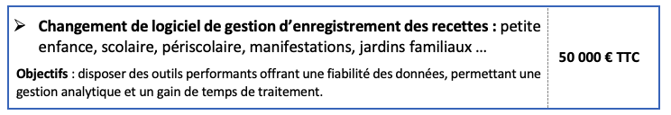
L’investissement
Les principales acquisitions en informatique
Les principaux investissements en matière d’urbanisme

Slide 24
Les recettes d’investissement

Slide 25
Les dépenses d’investissement
RESTES A RÉALISER : 580 K€ → Dépenses d’investissement prévisionnelles 2024 : 3 307 K€

Slide 26
Plan pluriannuel d’investissement

Slide 27
La Dette

Slide 28
La Dette
355 €/habitant fin 2023 310 €/habitant fin 2024
Communes de 5 à 10 000 habitants Ile de France : 696 €/habitant (2021)
Montant du prêt | Organisme | Durée | Echéance | KRD 1er Jan. 24 | Échéance 2024 | Taux
2 995 956 € | CE | 21 ans | 2032 | 1 299 657 € | 191 325 € | Var E6M : 3,94%
4 832 897€ | CFFL | 25 ans | 2027 | 821 000 € | 225 455 € | Libor US $ 12M < 7% : 4,19%
2 289 178 CHF | DEXIA | 30 ans | 2030 | 980 892 CHF | 150 432 CHF | Fixe : 5,16%

Slide 29
Conclusion
Le Rapport d’Orientation Budgétaire 2024 comme celui de 2023 s’inscrit dans un contexte économique qui exacerbe toujours plus les tensions sur les finances de la commune déjà fragilisées depuis de nombreuses années. Les dépenses courantes sont structurellement supérieures aux recettes courantes et « l’effet ciseaux » n’ira qu’en s’amplifiant si nous n’engageons pas des mesures correctrices courageuses.
La commune doit retrouver à court terme des marges financières pour équilibrer son fonctionnement et dégager de l’autofinancement pour continuer à investir. Elle ne peut plus compter sur ses réserves qui s’épuisent. En 2025, elles seront totalement consommées.
Pour restaurer à court / moyen terme les équilibres budgétaires, nous prenons des mesures qui s’appuient principalement sur 5 leviers.

Slide 30
Le courage de faire les réformes nécessaires
5 leviers principaux pour un retour à l’équilibre budgétaire
Restructurer le patrimoine bâti pour optimiser et mutualiser les espaces. Les ressources dégagées par la cession des équipements libérés serviront à l’indispensable rénovation des bâtiments conservés.
Investir, en priorisant les projets subventionnés, dans l’isolation de nos bâtiments et la rénovation de nos installations électriques pour générer rapidement des économies sur les consommations énergétiques.
Poursuivre les efforts engagés par tous les services de la ville pour maîtriser les dépenses de fonctionnement. Associer tous les Louveciennois à cette démarche et les associations qui doivent trouver des recettes supplémentaires au-delà des subventions.
Agir sur la politique tarifaire des services. Rien n’est gratuit. Après la suppression de la Taxe d’Habitation, tous les utilisateurs doivent être impliqués dans le financement des services proposés par la ville et pas uniquement le contribuable. Une participation juste qui prend en compte les capacités de chacun avec une priorité mise sur les enfants et les familles est en cours de déploiement.
Face à la dégradation inédite des équilibres budgétaires, la hausse des taux de la TF est envisagée en dernière instance. L’effort demandé sera mesuré, car seuls les propriétaires sont concernés. Ceci n’a de sens que si l’ensemble des actions évoquées précédemment sont mises en œuvre conjointement.

